Slide 1
Рідкі кристали
Класифікація та застосування

Slide 2
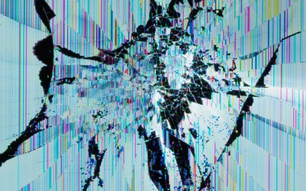
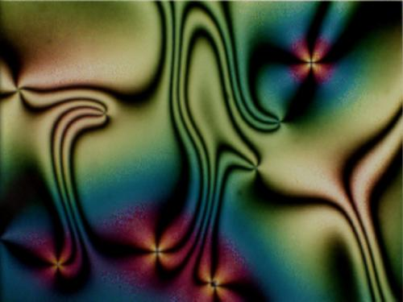

Рідкі кристали
Деякі органічні матеріали при переході з рідкого стану в твердий мають проміжну структуру. Речовина в такому стані називається – рідкими кристалами.
За структурою РК це рідини схожі на желе.

Slide 3
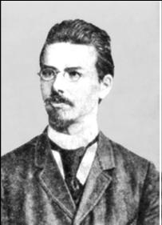
Відкриття
Першим виявив рідкі кристали австрійський учений-ботанік Фрідріх Рейнітцер у 1888 році.

Slide 4
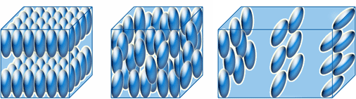
Смектичні
Холестеричні
Нематичні
Рідкі кристали

Slide 5
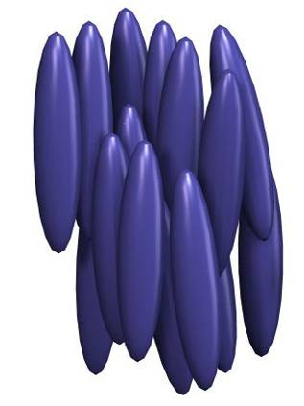
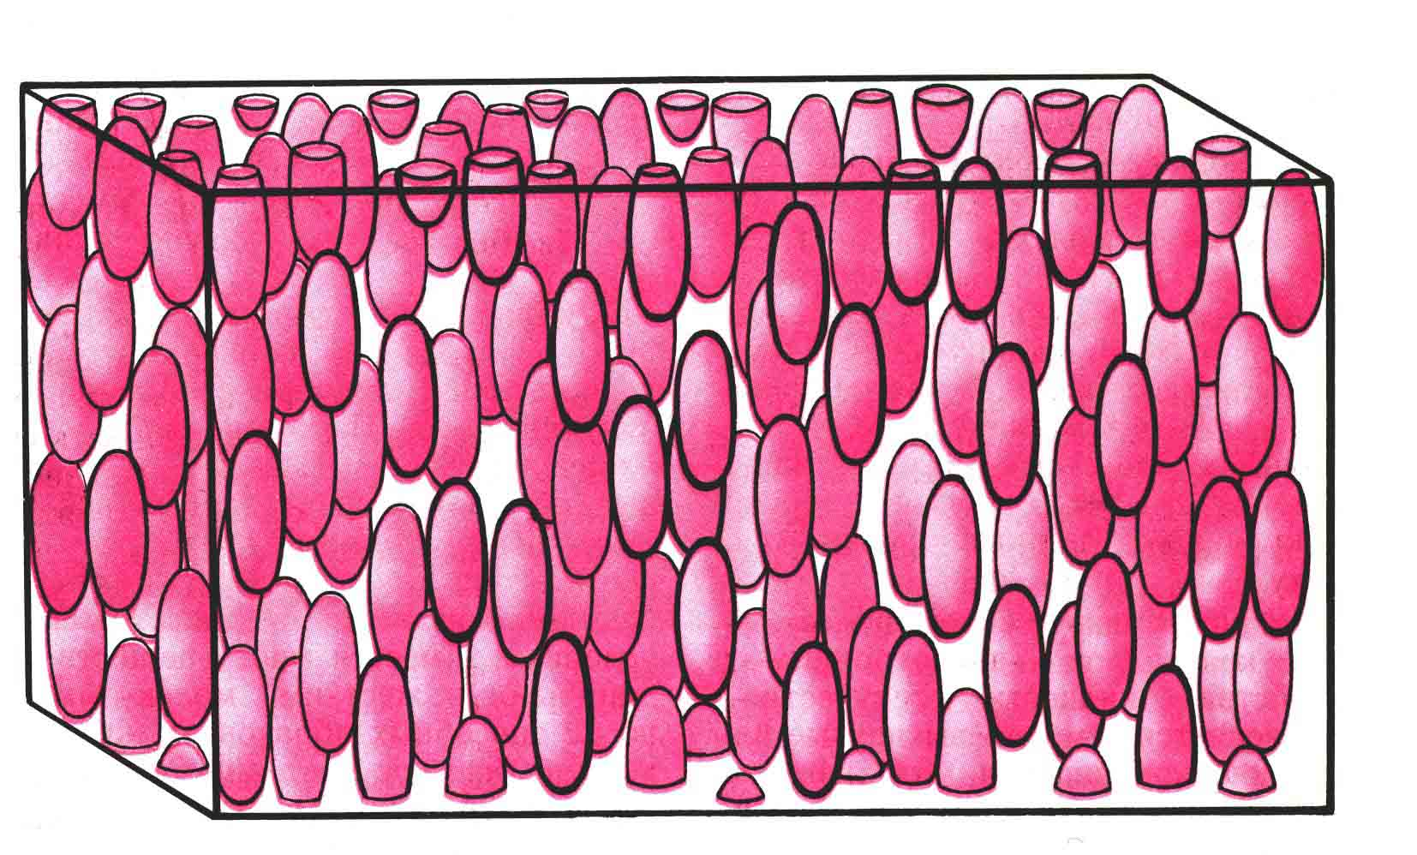
Нематичні кристали
Найбільш простий різновид РК- нематики (від грец. «Нема» - нитка) - утворюють довгі ниткоподібні молекули. У рідкокристалічному стані «палички» паралельні один одному, але безладно зрушені вздовж своїх осей.

Slide 6
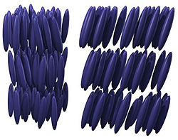
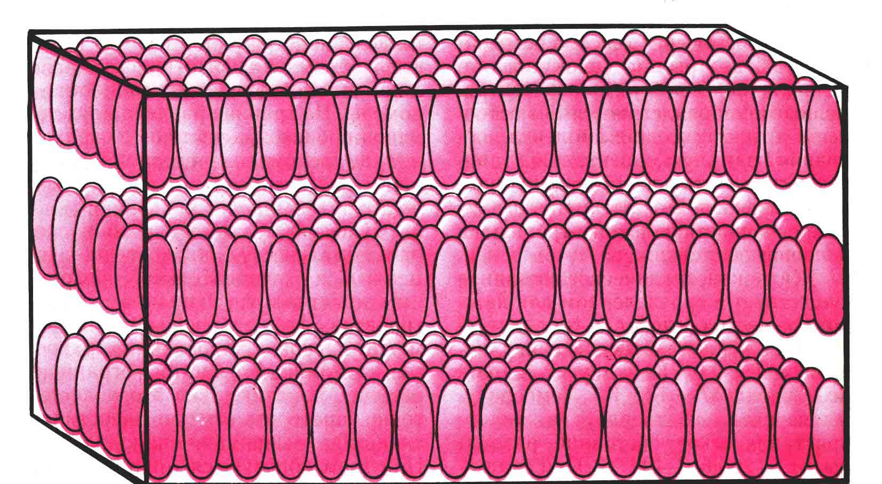
Смектичні кристали
У смектичних кристалах (від грец. «Смегма» - мило) ступінь впорядкованості вище. Молекули смектика згруповані в шари. Спільним для всіх смектиків є слабка взаємодія між шарами, які легко сковзаяться один щодо одного, тому смектики на дотик слизькі та милоподібні.

Slide 7
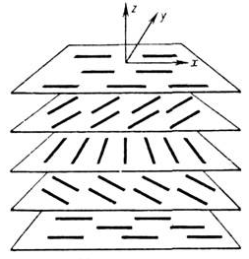
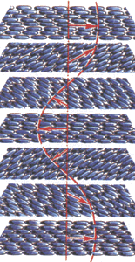
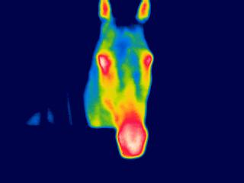
Холестеричні кристали
Найбільш складно влаштовані молекули холестеричних рідких кристалів мають форму довгастих пластинок, розташованих паралельно один одному.
Їх особливістю є те, що вони різко змінюють забарвлення при зміні температури середовища навіть на десяті долі градуса.

Slide 8
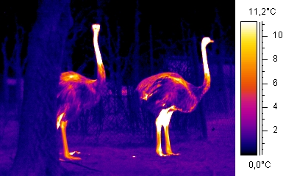
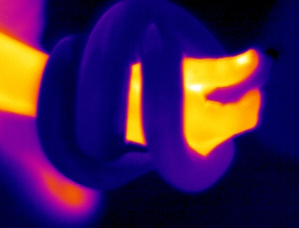
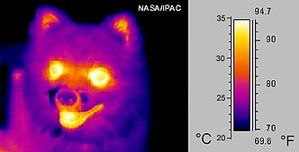
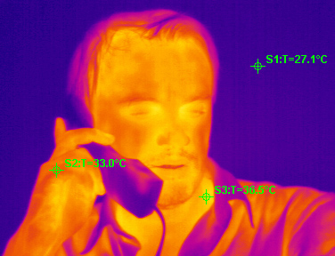
Використання
Одне з важливих напрямів використання рідких кристалів - термографія.

Slide 9




Рідкі кристали у вигляді плівки наносять на деталі електросхем. Несправні елементи - сильно нагріті або холодні, непрацюючі - відразу помітні по яскравим колірним плямам. Нові можливості отримали лікарі: рідкокристалічний індикатор на шкірі хворого швидко діагностує приховане запалення і навіть пухлини.

Slide 10
Дякуємо
за
увагу

